Slide 1
ÚVOD DO MEDITERÁNNÍCH STUDIÍ
IX. přednáška
knihovny a databáze

Slide 2
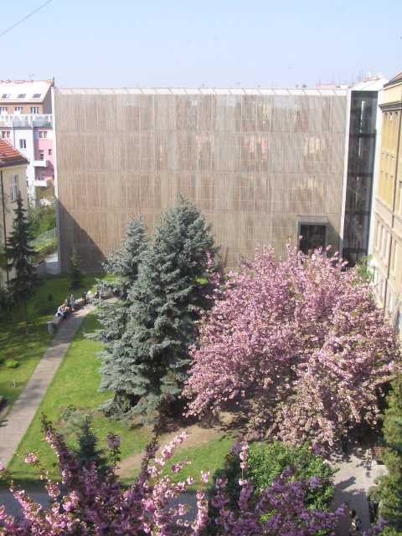
Ústřední knihovna FF
adresa: Arne Nováka 1, budova F
www: knihovna.phil.muni.cz
otvírací doba: po-pá 9:00-20:00 so-ne 9:00-17:00

Slide 3
0 Všeobecnosti, informatika 1 Filozofie, psychologie, morálka 2 Náboženství 3 Společenské vědy, sociologie, statistika, demografie, politika, ekonomické vědy, právo, správa, sociální péče, vzdělávání, národopis 4 Neobsazena 5 Přírodní vědy 6 Lékařství, užité vědy, technika, zemědělství, průmysl, doprava 7 Umění, zábava, sport 8 Jazykověda, literatura, písemnictví 9 Archeologie, geografie, historie, životopisy

Slide 4
938-GRAN1-1
Michael Grant: Zrození Řecka

Slide 5
knihovna historického ústavu
adresa: Solniční 12, budova R
www: http://www.phil.muni.cz/wuhi/home/knihovna
knihovnice: Mgr. Lenka Janošová
otvírací doba: po-pá 9:30-15:30

Slide 6
Knihovna archeologie
adresa: Arne Nováka 1, budova C, 4. patro
www:
http://www.phil.muni.cz/wuam/home/knihovna
knihovnice: Mgr. Hana Palátová
otvírací doba: po-čt 8:00-12:00 a 13:00-19:30

Slide 7
Knihovna klasické archeologie
adresa: Arne Nováka 1, budova C, 3. patro
www:
?
knihovnice: PhDr. Marie Pardyová
otvírací doba: ?

Slide 8
Knihovna semináře dějin umění
adresa: Veveří 28, budova K, 2. poschodí
www:
http://www.phil.muni.cz/dejum/content/informace/knihovna_seminare.php
knihovnice: Mgr. Aleš Flídr
otvírací doba: různě, viz stránky

Slide 9
Knihovna romanistiky
adresa: Gorkého 7, budova G, přízemí
www:
http://www.phil.muni.cz/wurj/
knihovnice: Mgr. Kateřina Garajová
otvírací doba: pondělí 10:00-12:00 a středa 10:00-13:00

Slide 10
Knihovny ústavu klasických studií
Knihovna klasické filologie Solniční 12, budova R Mgr. Soňa Žákovská
Knihovna dějin starověku Joštova 12, budova M Mgr. Jana Malaníková
Novořecká knihovna Joštova 12, budova M Bc. Hana Coufalová

Slide 11
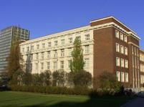
Ústřední Knihovna prf
adresa: Veveří 70, suterén
www:
www.law.muni.cz/content/cs/pro-verejnost/knihovna/
otvírací doba: po-čt 9:00-20:00 pá 9:00-18:00

Slide 12
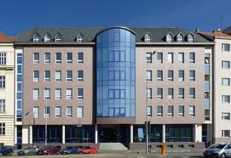
Ústřední Knihovna pedf
adresa: Poříčí 9, suterén
www:
www.ped.muni.cz/wlib/neweb/index.php
otvírací doba: po-čt 8:00-19:00 pá 8:00-16:00 so 10:00-13:00

Slide 13
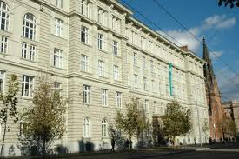
Ústřední Knihovna fss
adresa: Joštova 10
www:
http://knihovna.fss.muni.cz/
otvírací doba: po-čt 9:00-20:00 pá 9:00-17:00 so 9:00-15:00

Slide 14
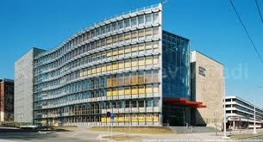
Moravská zemská Knihovna
adresa: Kounicova 65a
www:
www.mzk.cz
otvírací doba: po-pá 8:30-22:00
so 9:00-16:30

Slide 15
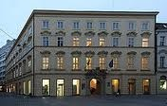
Knihovna jiřího mahena
adresa: Kobližná 4
www:
www.kjm.cz
otvírací doba: po-pá 10:00-19:00
so 10:00-14:00

Slide 16
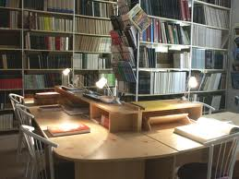
Knihovna archeologického ústavu AV ČR
adresa: Královopolská 62
www:
www.arub.cz/knihovna.html
otvírací doba: po + st + pá 8:00-12:00 a 13:00-18:00

Slide 17
Knihovny mimo brno
Národní knihovna České republiky www.nkp.cz
Ústřední knihovna Univerzity Karlovy www.cuni.cz/UK-320.html

